Slide 1
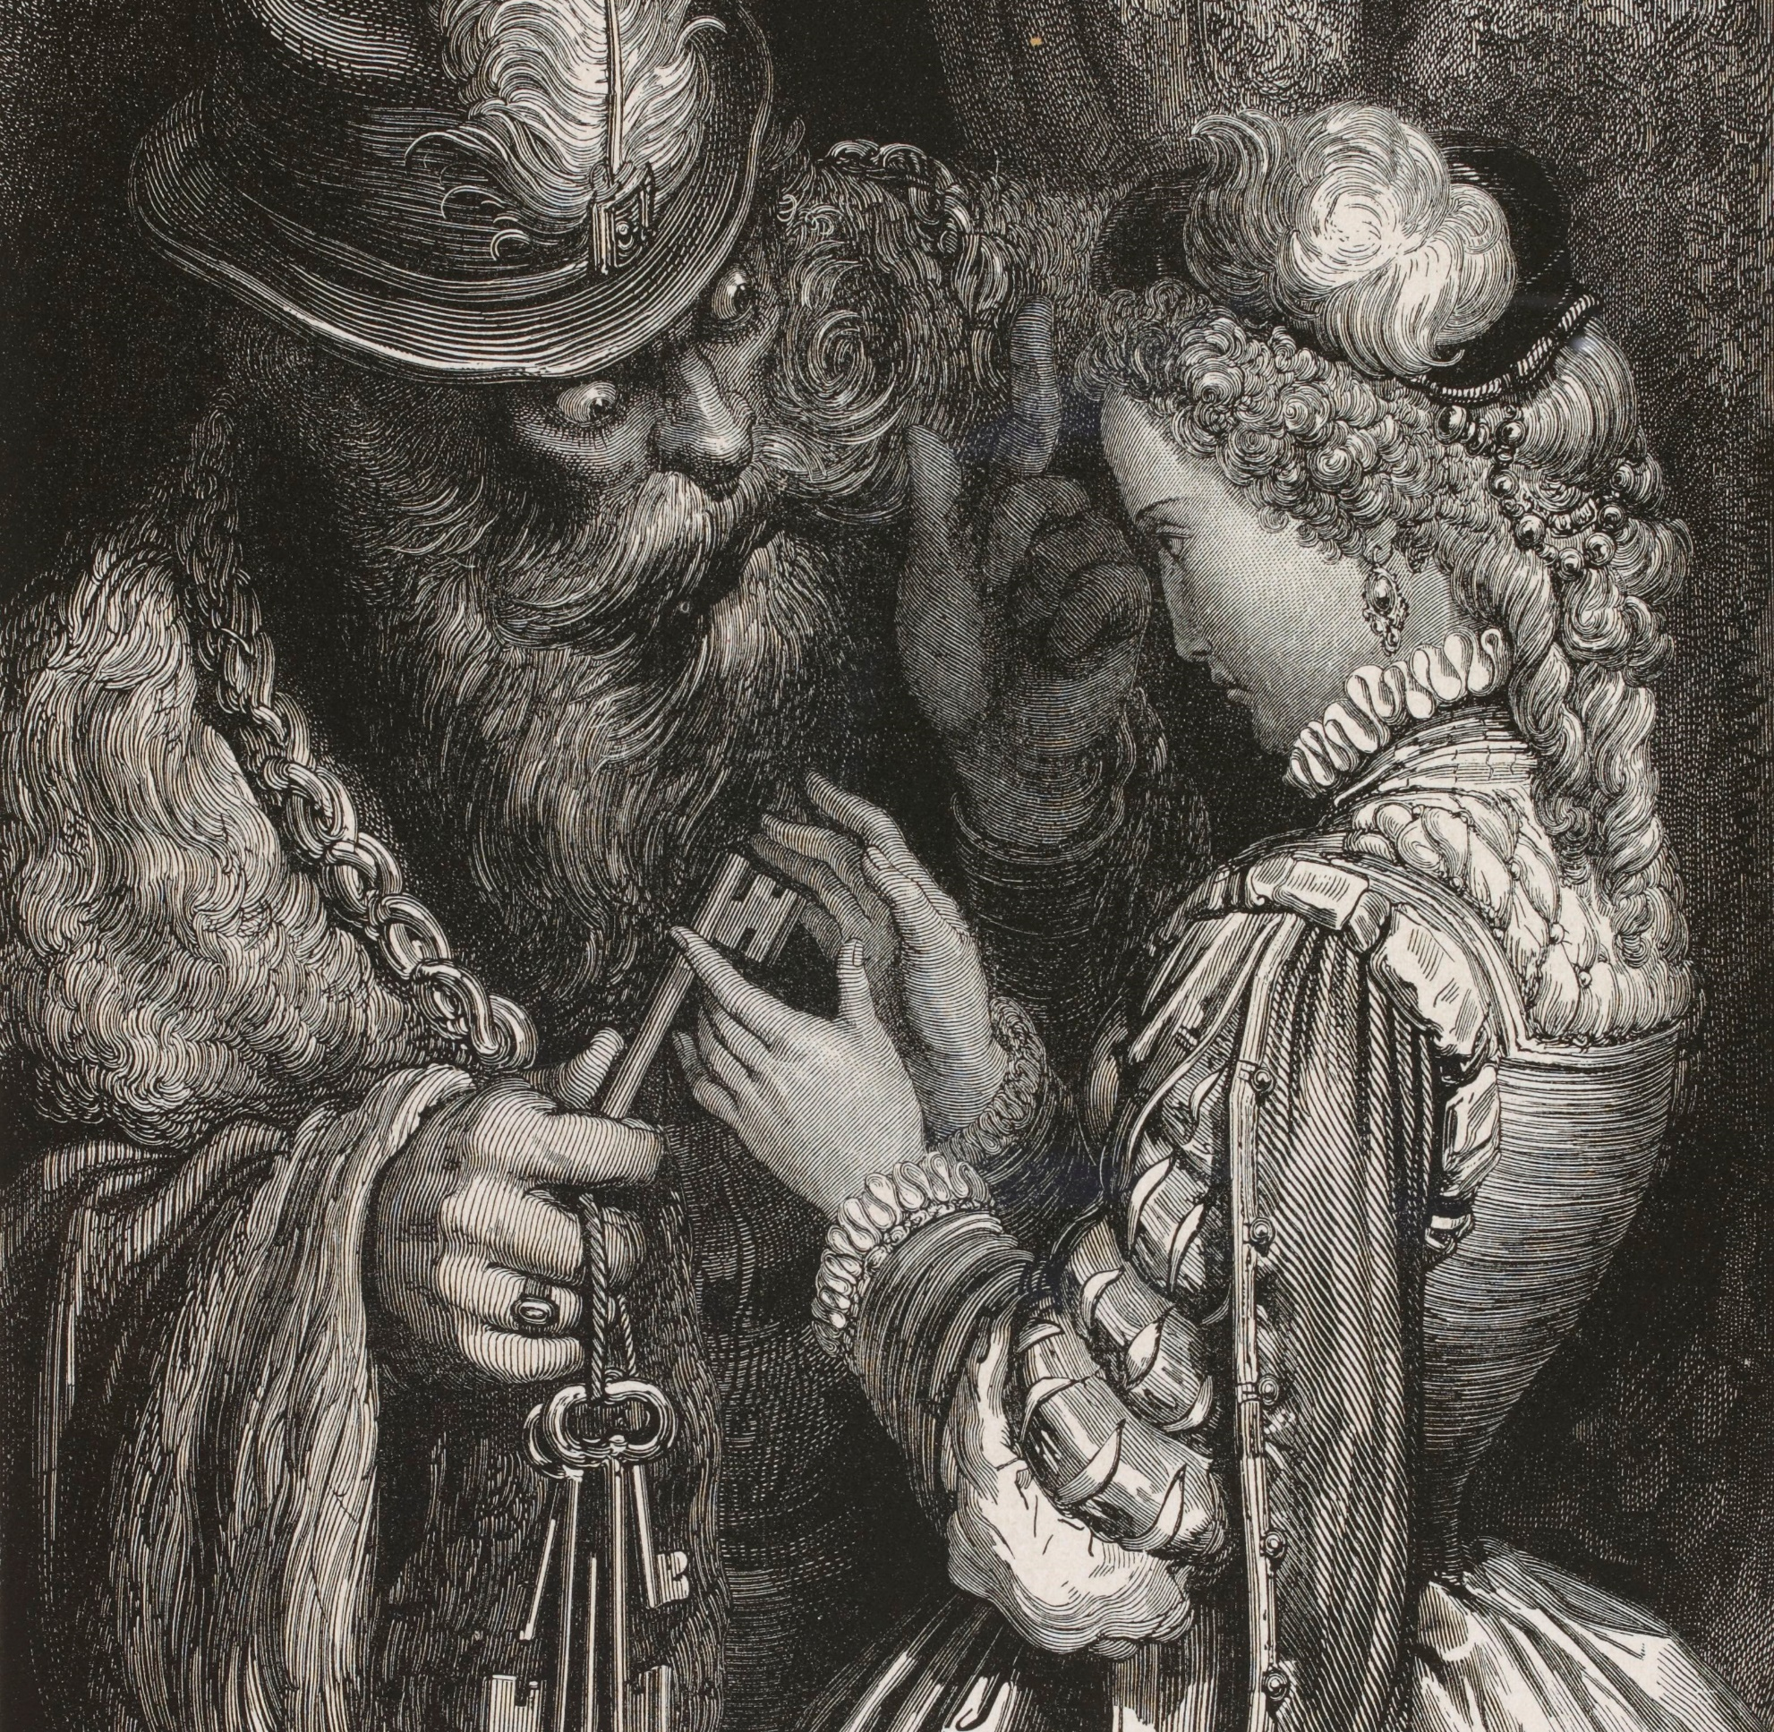
Le conte de Barbe bleue

Slide 2
Sommaire
Le personnage Barbe Bleue
La version la plus connue : Charles Perrault
L’histoire de Charles Perrault
La version d’Amélie Nothomb
Présentation d’Amélie Nothomb
Moralité
Les différences notables entre les couples de l’époque du conte et d’aujourd’hui
Références

Slide 3

Le personnage Barbe Bleue

Slide 4
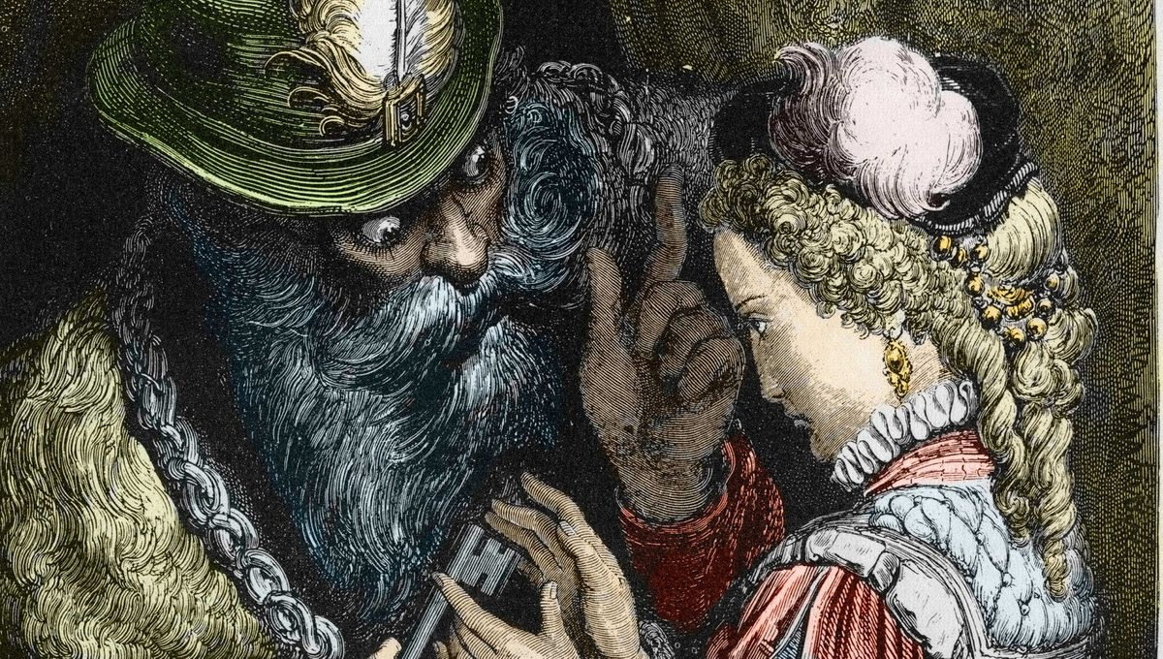
La version la plus connue : Charles Perrault
Un homme laid avec une barbe bleue
Il épouse une femme
Il ne lui interdit rien mis à part l’accès à une pièce
Il s’absente quelque temps
Elle ouvre la pièce interdite
Son mari l’apprend et veut la tuer
Elle gagne du temps en attendant la venue de ses frères

Slide 5
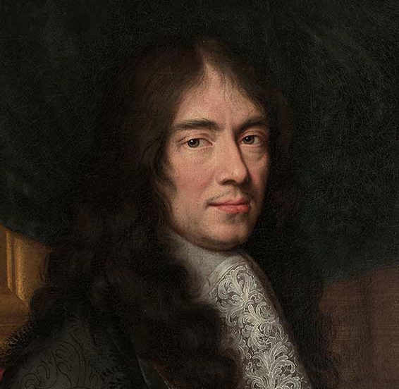
L’histoire de Charles Perrault

Slide 6

La version d’Amélie Nothomb

Slide 7

Présentation d’Amélie Nothomb

Slide 8
Moralité

Slide 9
Les différences notables entre les couples de l’époque du conte et d’aujourd’hui

Slide 10
Références
Barbe Bleue de Charles Perrault
Barbe Bleue d’Amélie Nothomb
Charles Perrault
Amélie Nothomb

